Slide 1
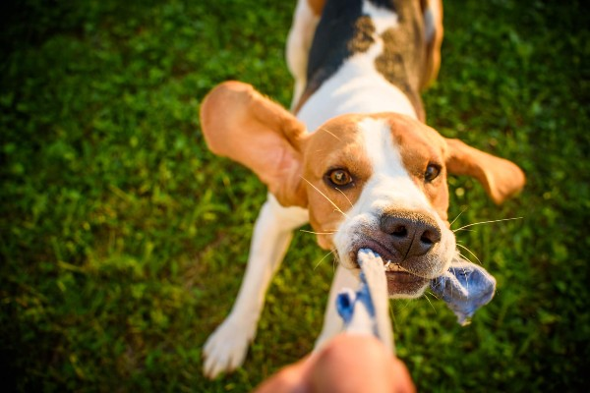
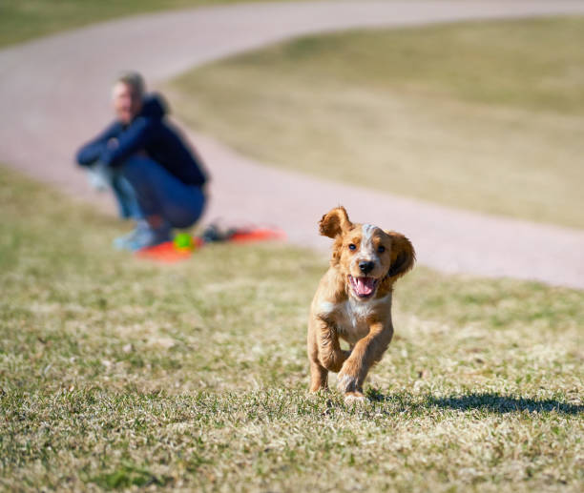
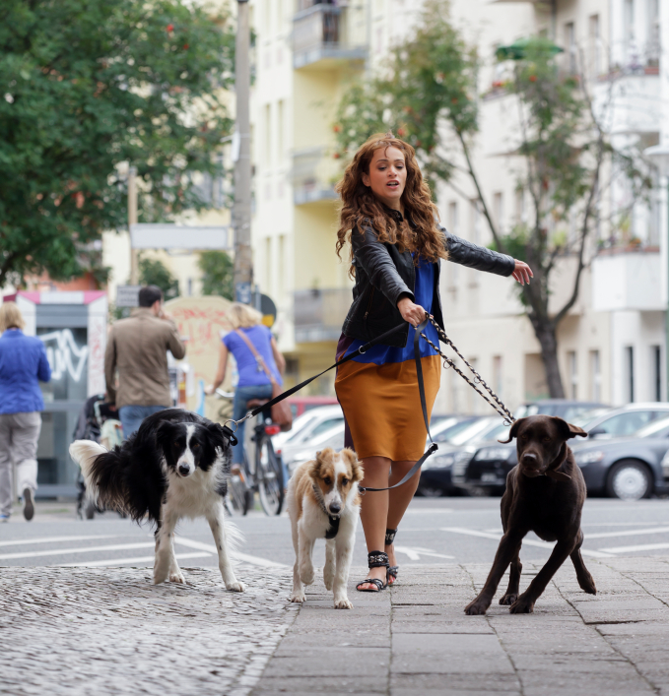
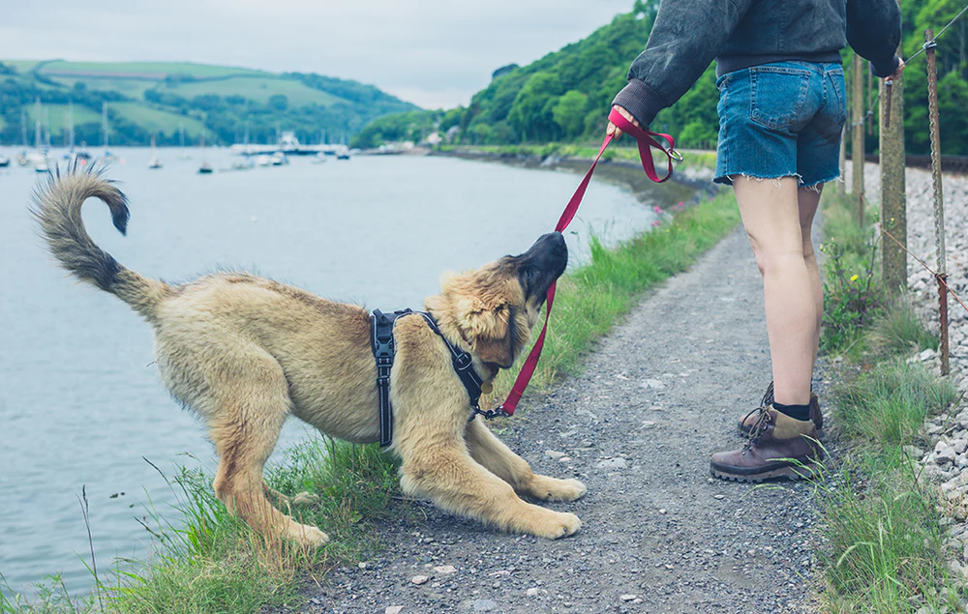
AirLeash: Amor, Sem Amarras
Pedro Henrique Tenorio Magalhães Oliveira
Petersson Matos Cardoso Santana
Falta de Liberdade: Coleiras físicas e guias limitam a capacidade do cão de explorar e brincar com autonomia.
Comunicação Ineficaz: Não há como se comunicar com o pet a uma longa distância, o que torna impossível avisá-lo de um limite ou perigo.
Métodos Invasivos: Técnicas de adestramento tradicionais podem ser inconsistentes ou, em casos como o uso de choques ou sprays, causar dor e trauma ao animal.
Depende do Tutor: A segurança e o adestramento dependem da presença e da força física do tutor, o que não é escalável em ambientes abertos.

Slide 2
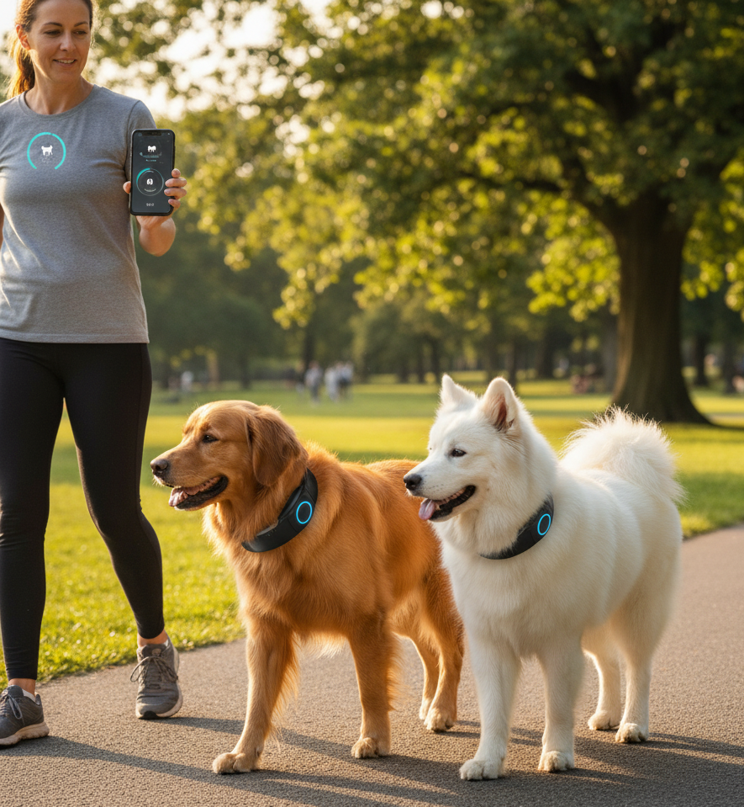
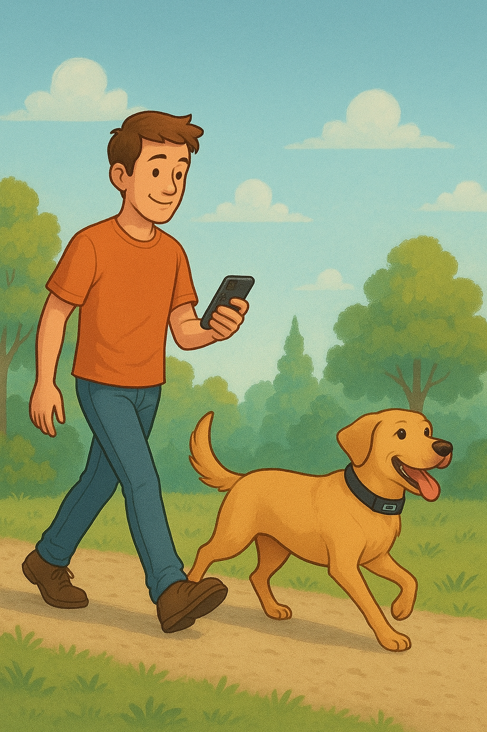
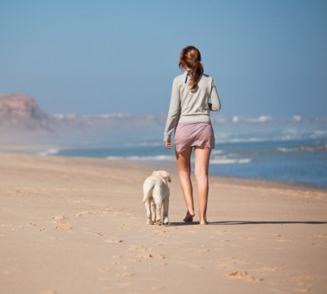
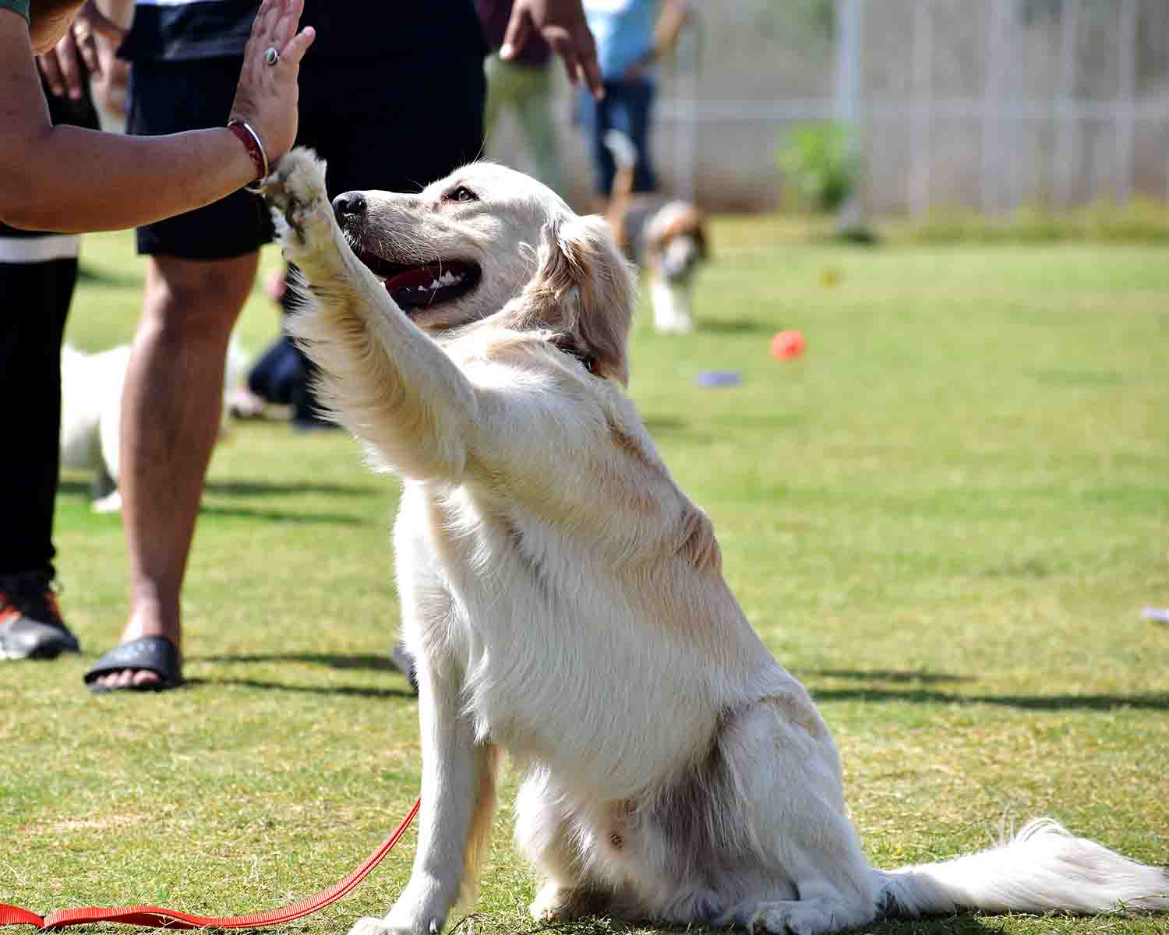
AirLeash: Amor, Sem Amarras
Pedro Henrique Tenorio Magalhães Oliveira
Petersson Matos Cardoso Santana
Liberdade com Segurança: Permite que o cão explore com autonomia, enquanto o tutor tem a tranquilidade de saber que ele está em uma zona segura.
Adestramento Gentil e Inteligente: O sistema usa um reforço auditivo para ensinar limites de forma clara, sem puxões ou punições.
Solução para o Futuro: O projeto abre caminho para novas funcionalidades como monitoramento de saúde por IA e aprimoramento da resistência do dispositivo.

